Slide 1




Phòng GD&ĐT quận Long Biên
Trường mầm non Nắng Mai
LĨNH VỰC PHÁT TRIỂN NGÔN NGỮ
HOẠT ĐỘNG LÀM QUEN VĂN HỌC
Truyện thơ: Cá và Chim
Lứa tuổi: Nhà trẻ 24 -36 tháng
Giáo viên : Phạm Thị Nhung

Slide 2

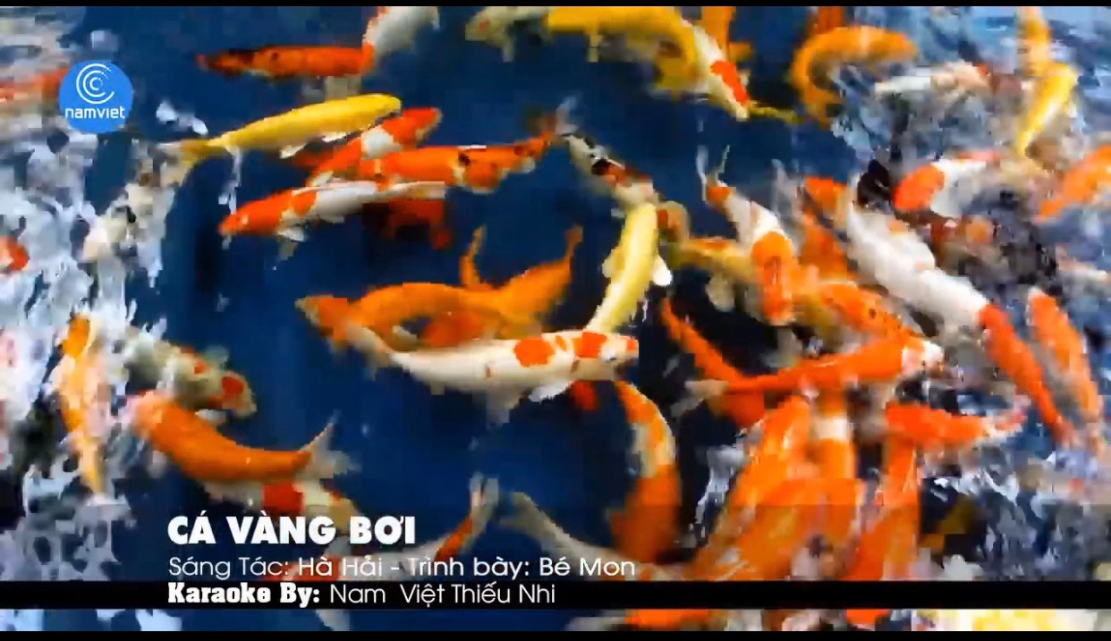
Các con vừa hát bài hát gì?

Slide 3

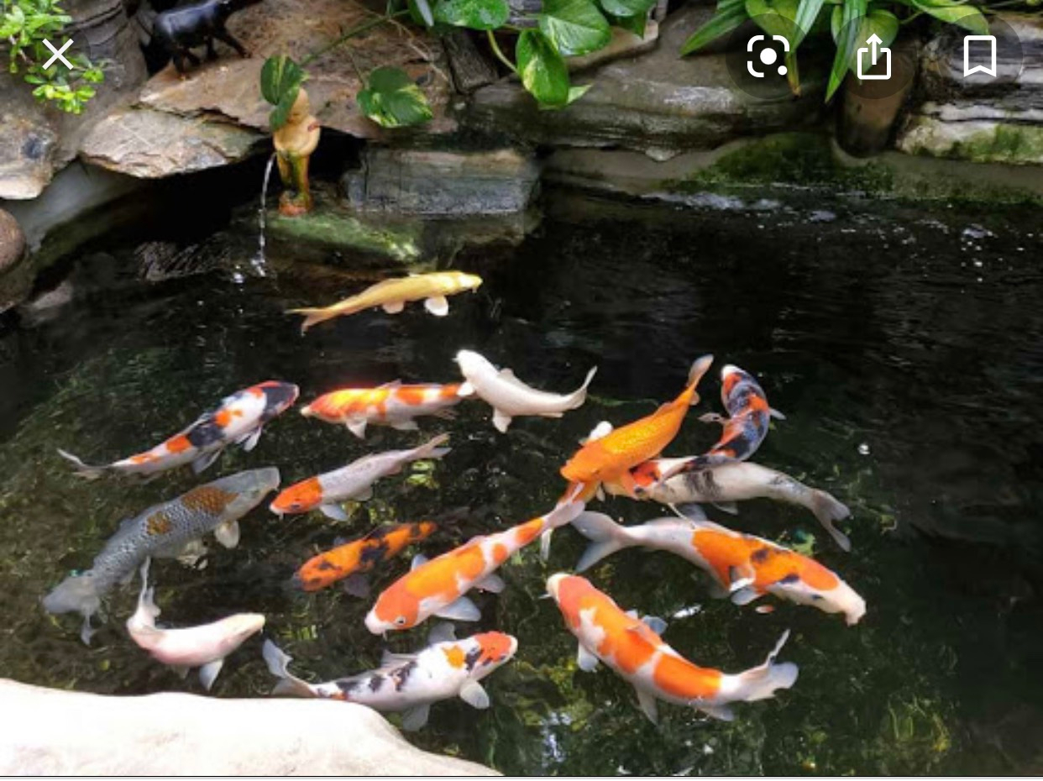

Cá bơi ở đâu nhỉ?

Slide 4

Kể chuyện cho trẻ nghe

Slide 5
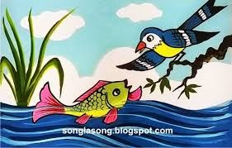
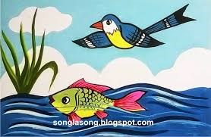

Slide 6
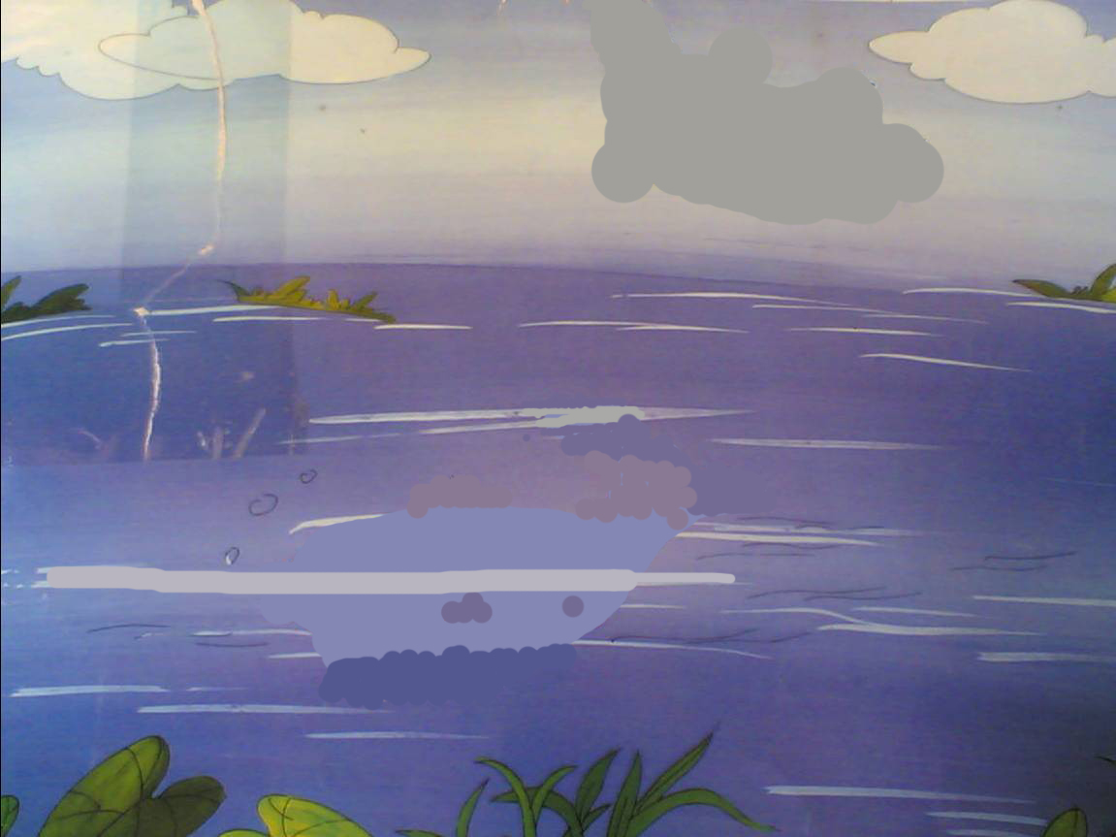
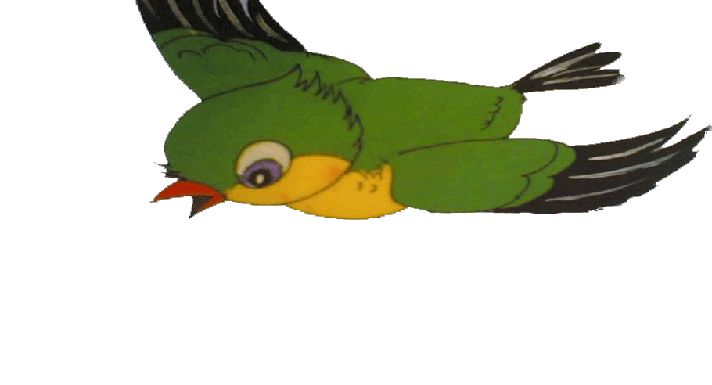
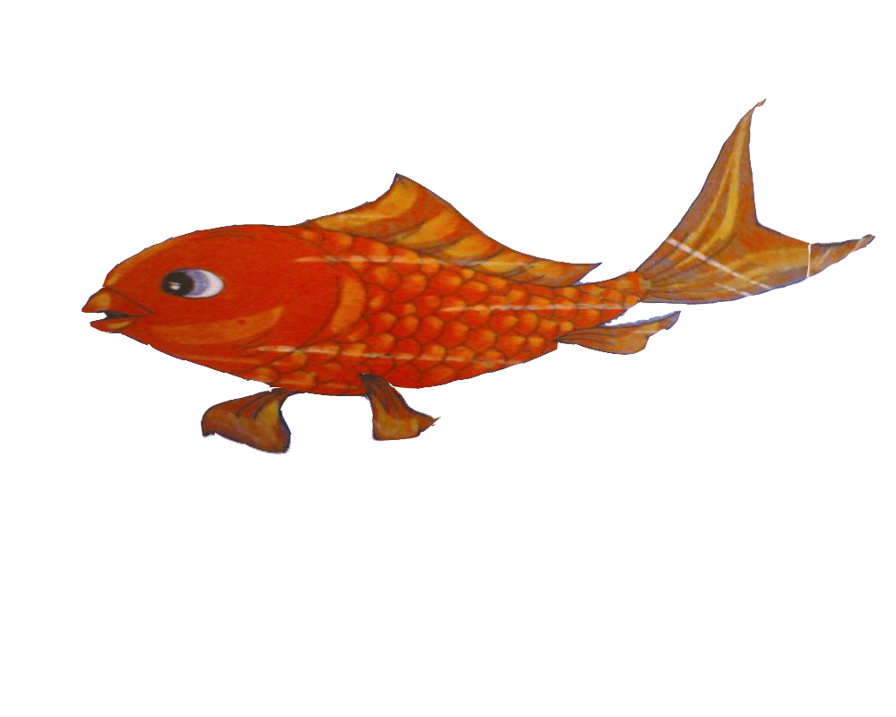
Cá Và Chim

Slide 7


Slide 8
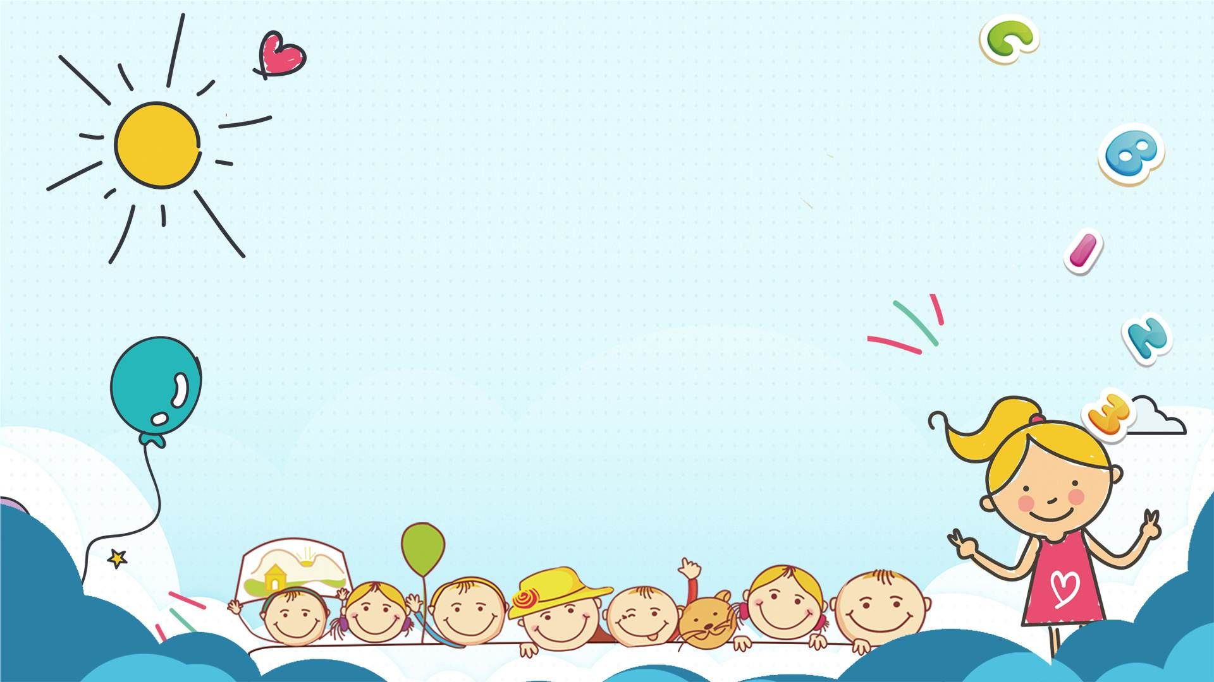
Cô vừa kể cho các con
nghe câu chuyện gì?

Slide 9
Cá và chim

Slide 10
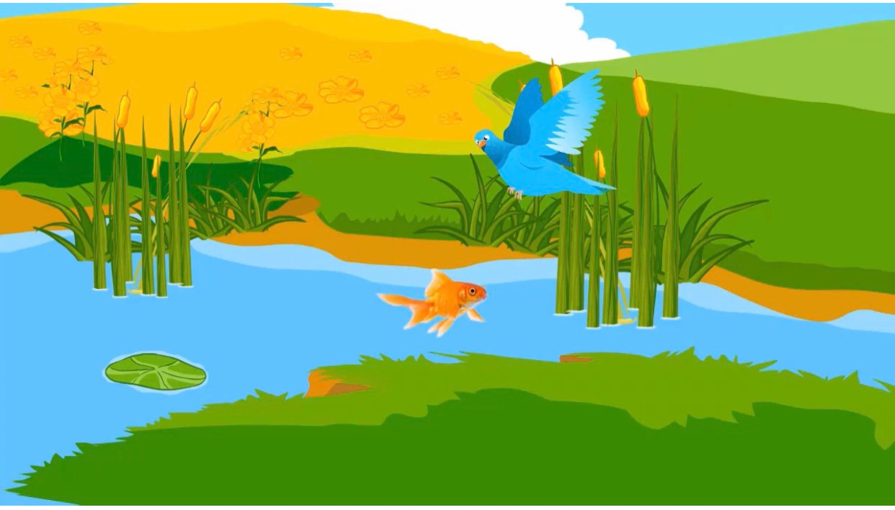
Này bạn Chim ơi ! Chim có biết bơi Xuống đây mà chơi Thích lắm, thích lắm

Slide 11
Này bạn cá ơi
Chim không biết bơi
Chim có đôi cánh
Chim bay trên trời

Slide 12
Không sao Chim ơi Cá bơi dưới nước Chim bay trên trời Ta cùng đi chơi Thích lắm, thích lắm

Slide 13
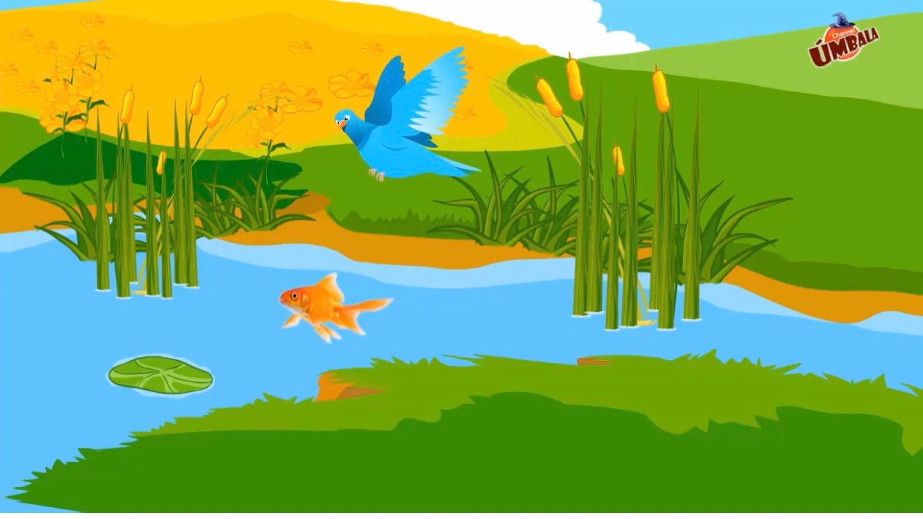
Thế rồi! Cá và chim rủ nhau đi chơi,cá bơi dưới nước, chim bay trên trời.

Slide 14

Giáo dục trẻ:
Biết yêu thương, chia sẻ, chơi đoàn kết với bạn.

Slide 15
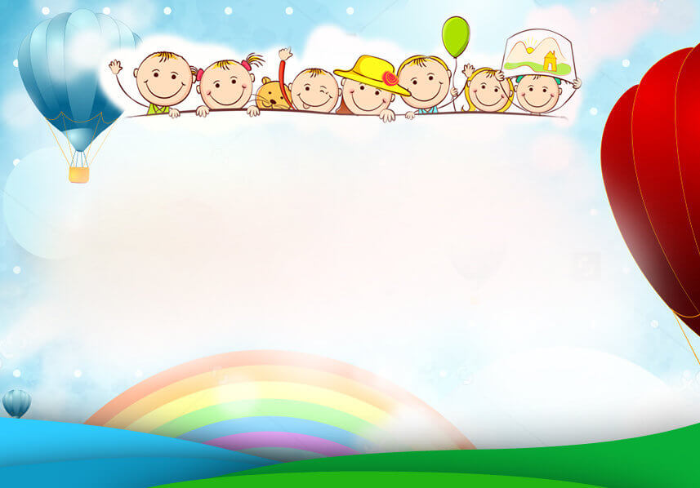
Câu chuyện cá và chim được chuyển thể thành một vở rối rất hay.Cô mời các con cùng đón xem nhé!

Slide 16

Hát và vận động theo bài hát con chim non!

Slide 17
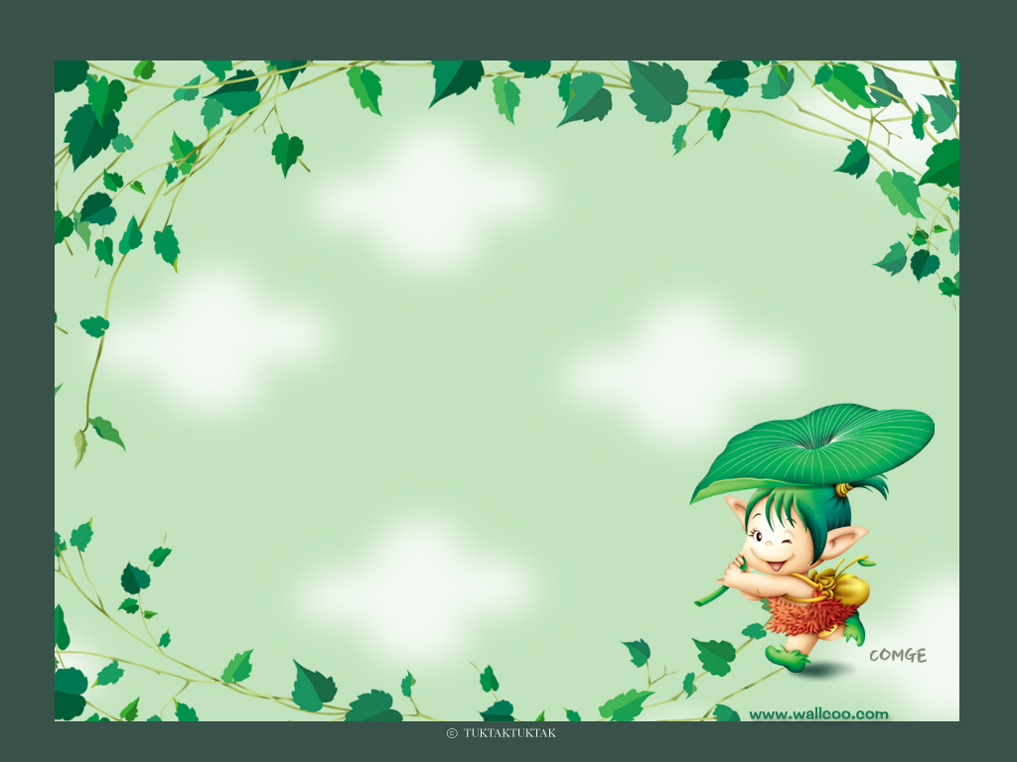
Xin chào và hẹn gặp lại các con!

